Slide 1
眼睛与眼镜
保护视力

Slide 2
第四节 眼睛和眼镜
一、眼睛
二、近视眼及矫正
三、远视眼及矫正
四、用眼卫生
五、眼镜度数

Slide 3
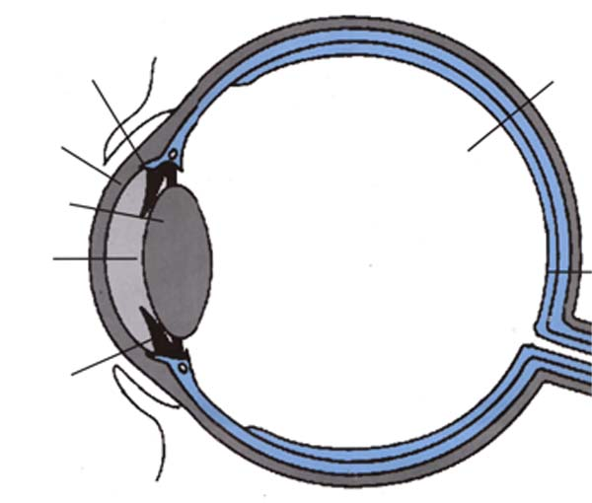
一、眼睛
1、眼睛的结构：
类似照相机的凸透镜成像
角膜
晶状体
视网膜
角膜、晶状体的共同作用
相当于一个凸透镜。
视网膜
则相当于一个光屏。

Slide 4
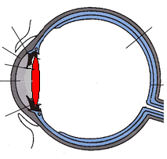
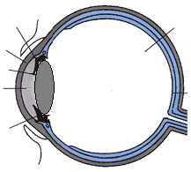
2、人眼调节：
睫状肌
角膜
晶状体
视网膜

Slide 5
2、人眼调节：
睫状肌
角膜
晶状体
视网膜

Slide 6
2、人眼调节：
睫状肌
角膜
晶状体
视网膜

Slide 7
2、人眼调节：
睫状肌
角膜
晶状体
视网膜

Slide 8
2、人眼调节：
睫状肌
角膜
晶状体
视网膜

Slide 9
2、人眼调节：
晶状体的调节作用
睫状肌
角膜
晶状体
视网膜

Slide 10
眼睛的调节
在看远处的物体时，由于周围肌肉的作用，晶状体变得扁平，减弱了对光线的偏折程度，在观看近处的物体时，由于周围物体的作用，晶状体变凸，增大了对光线的偏折程度，因此，无论是远处的物体还是近处的物体都能在视网膜上成清晰的像。可见，在物距改变时，眼睛能靠改变晶状体的厚薄来改变对光的偏折程度，这叫眼睛的调节。

Slide 11
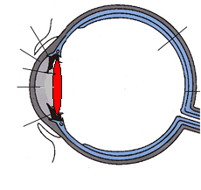
3、人眼看清远近物体的原理：
晶状体的调节作用
当睫状体放松时，晶状体变薄，远处来的光线恰好会聚在视网膜上，眼球可以看清远处的物体。
当睫状体收缩时，晶状体变厚，近处来的光线恰好会聚在视网膜上，眼球可以看清近处的物体。

Slide 12
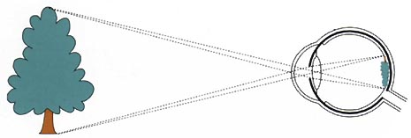
睫状体
视网膜
角膜和晶状体
眼球好像一架照相机。 （ ）和 （ ）的共同作用相当于凸透镜，他把来自物体的光会聚在（ ）上，形成物体的像。视网膜上的视神经细胞受到光的刺激，把这个信号传输给大脑，我们就看到了物体。睫状体可以改变（ ）的形状，相当于改变了凸透镜的（ ）。

Slide 13

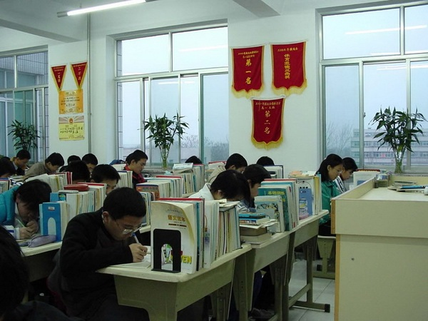

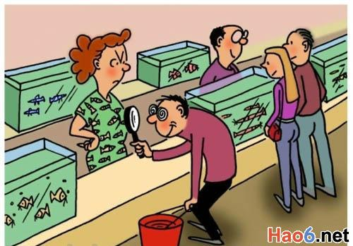
近视眼

Slide 14
二、近视眼及其矫正
1、成因：
晶状体太厚，折光能力太强，成像于视网膜前。
2、矫正：
配戴用凹透镜做成的近视眼镜。

Slide 15
三、远视眼及其矫正
1、成因：
晶状体太薄，折光能力太弱，成像于视网膜后。
2、矫正：
配戴用凸透镜做成的远视眼镜。（老花眼镜）

Slide 16
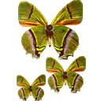
四、用眼卫生
青少年用眼不卫生，很容易形成近视眼。那么，我们怎样预防眼睛近视呢？

Slide 17
1、明视距离
通过晶状体的调节，眼睛可以使不同远近的物体在视网膜上成清晰的像。眼睛调节的两个极限点叫远点和近点。正常眼睛的远点在无限远，近点大约在20cm处。正常眼睛观察近处物体最清晰而又不疲劳的距离，大约25cm，叫做明视距离。看书上的字，测出你的明视距离，和其他同学比较一下：正常眼、近视眼明视距离相同吗？有什么规律？
1、近视眼的明视距离比正常眼的明视距离短；
2、不同近视眼的明视距离也不同；
3、远视眼的明视距离比正常眼的明视距离长。

Slide 18
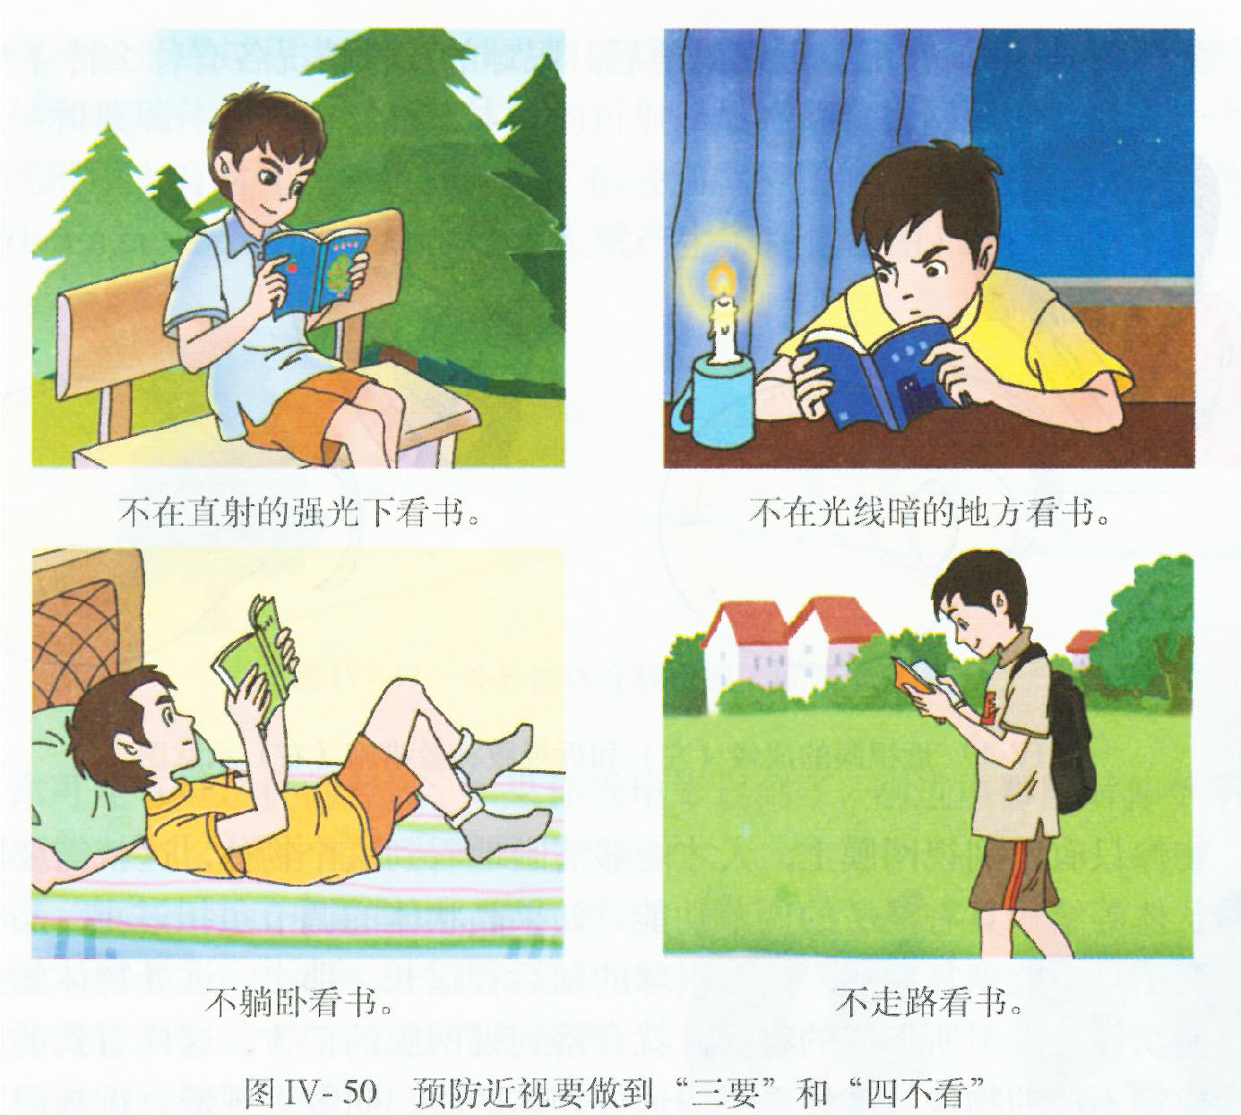

Slide 19
2、保护视力、预防近视
“两要”
（一）读书、写字姿势要端正，眼睛和书本的距离要保持一市尺。
（二）连续看书一小时左右，要休息片刻，或者向远处眺望一会。
“三不要”
（一）不要在光线暗弱和直射阳光睛看书、写字。
（二）不要躺在床上和走路时或者在动荡的车廂里看书。
（三）、不要长时间玩游戏
保护我们的眼睛已经刻不容缓！！！

Slide 20
五、眼镜度数
1、焦度——焦距的倒数。用表示。
1
Φ=
f
2、眼镜的度数
眼镜的度数= Φ
X
100
1
=
X
100
f
注：远视镜片度数为+，近视镜片度数为-

Slide 21
创新探究：
这里有几个老花镜，请同学们自学课本第64页的科学世界“眼镜的度数”，然后分组进行讨论，设计测量老花眼镜度数的实验方案。

Slide 22
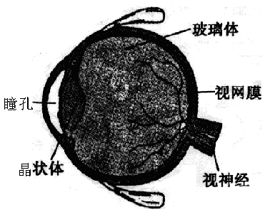
练习
1、人的眼睛是一种“神奇的照相机”，下图中_______相当于照相机的镜头，它能将光线____________(填“会聚”或“发散”)在视网膜上，视网膜相当于照相机的____________。

Slide 23
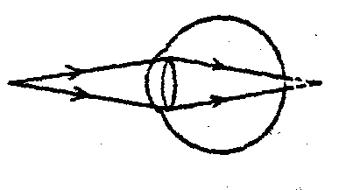
2、下图是某人看近处物体时的光路图，由图可知他是 眼(选填“近视”或“远视”)。若他配戴的眼镜镜片中心的厚度为1．7mm，则该镜片边缘的厚度应____1．7mm(选填“大于”、“等于”或“小于”)。

Slide 24
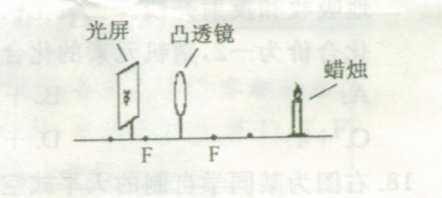
3、光线经眼球的晶状体折射后，能成像于视网膜。右图是小亮设计的正常眼球成像模型，下列描述正确的是( )
A．凸透镜相当于视网膜 B．蜡烛相当于晶状体 C．凸透镜相当于晶状体 D．光屏相当于晶状体

Slide 25
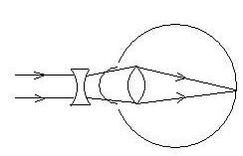
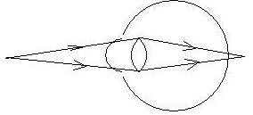
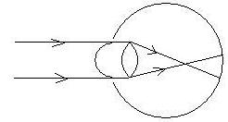
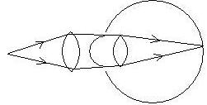
4、在下图所示的四幅图中，分别表示近视眼成像情况和矫正做法的是 （ ）
① ② ③ ④
A、②、① B、③、①
C、②、④ D、③、④

Slide 26
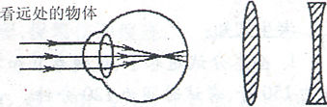
5、如图甲是来自远处的光线经某人眼球折光系统的光路。下列关于该人远、近视跟的判断及矫正所需配戴的眼镜镜片的选择正确的是
A近视眼；乙 B远视眼；乙
c近视眼；丙 D远视眼；丙
甲 乙 丙

Slide 27

6、某人戴的眼镜如图4所示，则（ ）
A．此人的眼睛一定是近视跟
B.此人的眼睛一定是远视眼
C.照相机镜头与该眼镜属同种类型的透镜
D.幻灯机镜头与该眼镜属同种类型的透镜

Slide 28
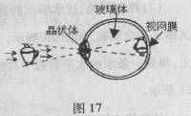
7、请仔细阅读下文，按要求回答问题。
人类的眼睛
人类的眼睛很像一架照相机。眼睛与照相机的不同之处是：
人的眼睛是通过调节晶状体的弯曲程度，改变晶状体的焦距来获得清晰 的 缩小的实像，如图17所示；普通照相机是在物距确定的情况下通过改变像距使像变得清晰。由眼睛的调节作用所能看清的最远点，叫远点，正常眼的远点在极远处。眼睛所能看清的最近的点，叫近点，正常眼的近点约距眼睛10cm。眼睛是人体的重要器官，长时间的用眼，比如看书，看电视、计算机，都可以引起眼睛的疲劳，眼睛疲劳常见症状是头疼脑涨、眼睛发干。看物体时间较长也不易感到疲劳的距离叫明视距离，正常眼的明视距离25cm。
(1)请把文中像的性质补充完整。
(2)人的眼睛是通过改变晶状体的 获
得清晰的像，普通照相机是在物距确定的
情况下通过改变 使像变得清晰。
(3)根据上文，你认为人的正常眼睛的观察
范围是： (填以下选项)。
A．0～10cm B．10cm～25cm
C．10cm一极远处 D．0～25cm
(4)如何预防眼睛疲劳，请你提出一条合理化
建议： 。

Slide 29
8、+200度的镜片是近视镜片还是远视镜片？它的焦度和焦距各是多少？
解：由+200度知该镜片是远视镜片。它的焦度和焦距分别为：
+200度
Φ=
-1
=+2m
100
1
1
f =
=
=+0.5m
Φ
+2m
-1

Slide 30
第四节 眼睛和视力矫正
小结:
1. 眼睛
（1）人眼视物相当于凸透镜成像。
（2）正常眼睛通过晶状体的调节作用使远近物体的像都成在视网膜上.
2. 视力矫正
（1）近视眼的矫正：
配戴凹透镜。
（2）远视眼的矫正：
配戴凸透镜。

Slide 31
作业：
1、将近视眼镜和远视眼镜竖放在书上，观察字的变化。
2、小丽和小敏两位同学都是近视眼，小丽近视的程度要重些，那么它俩的眼镜，谁的更凹一些？
3、以小组为单位做一个调查报告：调查班级视力情况，了解近视原因及如何矫正。
4、通过其它方式了解一下应该采取那些措施来预防近视，除了教材介绍的方法外还能用那些方法来矫正近视？

